Slide 1
TRƯỜNG TRUNG HỌC CƠ SỞ …..
TỔ KHOA HỌC XÃ HỘI
CHÀO MỪNG CÁC EM ĐẾN VỚI TIẾT HỌC NGÀY HÔM NAY

Slide 2
KHỞI ĐỘNG
Quan sát hai hình dưới đây, em liên hệ đến quốc gia và khu vực nào?
Tàu vũ trụ Phương Đông (Vostok 1) được phóng thành công (1961), đưa I-u ri Ga-ga-rin – người đầu tiên bay vào vũ trụ
LIÊN XÔ VÀ ĐÔNG ÂU
Cờ của Hội đồng Tương trợ
kinh tế (SEV) – tổ chức do Liên Xô và các nước Đông Âu sáng lập (1949)

Slide 3
BÀI 10:LIÊN XÔ VÀ ĐÔNG ÂU TỪ NĂM 1945 ĐẾN NĂM 1991
- Trình bày được tình hình chính trị, kinh tế, xã hội, văn hoá của Liên Xô và Đông Âu
từ năm 1945 đến năm 1991.
- Giải thích được sự sụp đổ của chế độ xã hội chủ nghĩa ở Liên Xô và Đông Âu.

Slide 4
BÀI 10: LIÊN XÔ VÀ ĐÔNG ÂU TỪ NĂM 1945 ĐẾN NĂM 1991
1. Tình hình Liên Xô từ năm 1945 đến năm 1991
2. Tình hình các nước Đông Âu từ năm 1945 đến năm 1991

Slide 5
BÀI 10: LIÊN XÔ VÀ ĐÔNG ÂU TỪ NĂM 1945 ĐẾN NĂM 1991
1. Tình hình Liên Xô từ năm 1945 đến năm 1991
Khai thác, sử dụng tư liệu 10.1,10.2,10.3; 10.4, 10.5. 10.6, 10.7, 10.8. phẩn em có biết và thông tin trong bài Hãy vẽ sơ đồ tư duy thể hiện những nét chính về tình hình chính trị, kinh tế, xã hội, văn hoá của Liên Xô từ nă̆m 1945 đến năm 1991.

Slide 6
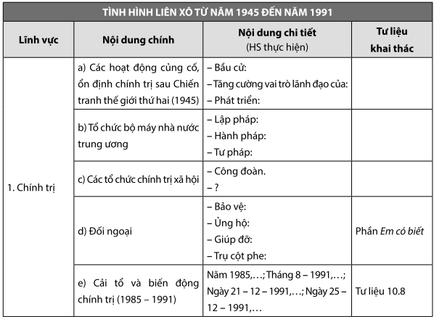
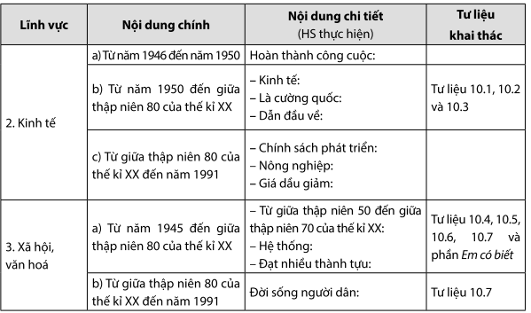
01- 02
03-04
NHÓM

Slide 7
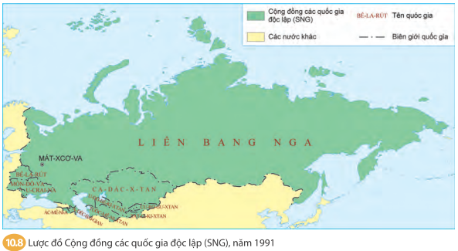
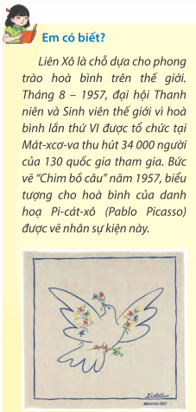
TÌNH HÌNH LIÊN XÔ TỪ NĂM 1945 ĐẾN NĂM 1991
Lĩnhvực | Nội dung | Nội dung chi tiết
Chính trị | a) Các hoạt động củng cố, ổn định chính trị sau CTTG thứ hai
 | Tổ chức bộ máy nhà nước trung ương
 | c) Các tổ chức CT-XH
 | d) Đối ngoại
 | e) Cải tổ và biến động chính trị (1985 – 1991)
– Bầu cử: Xô viết các cấp.
– Tăng cường vai trò lãnh đạo của: Đảng Cộng sản.
– Phát triển: nền dân chủ xã hội chủ nghĩa.
– Lập pháp: Xô viết đại biểu nhân dân.
– Hành pháp: Hội đồng Bộ trưởng.
– Tư pháp: Toà án và trọng tài, viện kiểm sát.
– Công đoàn.– Đoàn thanh niên.
– Bảo vệ hoà bình thế giới. Ủng hộ phong trào giải phóng dân tộc. Giúp đỡ các nước xã hội chủ nghĩa.
- Trụ cột phe: XHCN trong Chiến tranh lạnh.
Tiến hành cải tổ (3-1985) Tuy nhiên, công cuộc cải tổ thất bại đã đẩy Liên Xô rơi vào tình trạng khủng hoảng, rối loạn và tan rã

Slide 8
TÌNH HÌNH LIÊN XÔ TỪ NĂM 1945 ĐẾN NĂM 1991
Lĩnhvực | Nội dung | Nội dung chi tiết
Kinh tế | a) Từ năm 1946 đến năm 1950
 | b) Từ năm 1950 đến giữa thập niên 80 của thế kỉ XX
 | c) Từ giữa thập niên 80 của thế kỉ XX đến năm 1991
Hoàn thành công cuộc: tái thiết đất nước sau Chiến tranh thế giới thứ hai.
Kinh tế phát triển đều đặn. Là cường quốc công nghiệp thứ hai trên thế giới. Dẫn đầu về: công nghiệp quốc phòng và hàng không vũ trụ.
– Chính sách phát triển: kinh tế không đồng bộ, tập trung cho công nghiệp nặng dẫn đến công nghiệp nhẹ không sản xuất đủ hàng tiêu dùng.
– Nông nghiệp sản xuất không đủ lương thực cho cả người và gia súc.
– Giá dầu giảm: dẫn đến nền kinh tế khó khăn (do lệ thuộc vào dầu mỏ).

Slide 9
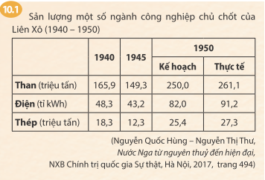
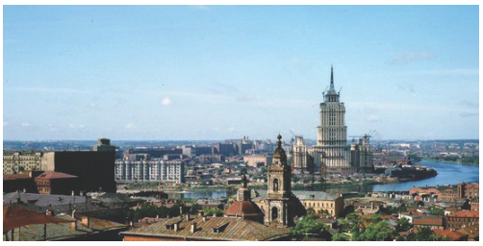
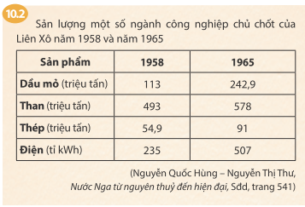
Thành phố Mát-xcơ-va những năm 50 của thế kỉ XX
Dựa vào tư liệu 10.1 và 10.2, hãy nêu nhận xét về sự phát triển của công nghiệp ở Liên Xô
Notes:
Kinh tế mặc dù bị chiến tranh tàn phá nặng nề nhưng năm 1950 các ngành kinh tế chủ chốt đều phát triển/ năm 1965so với năm 1958 đều tang

Slide 10
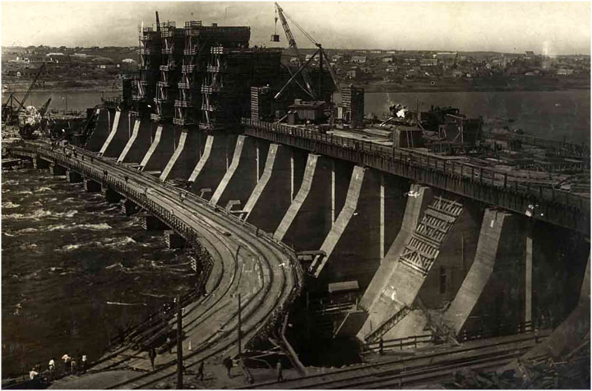
Nhà máy thủy điện Dniepr

Slide 11
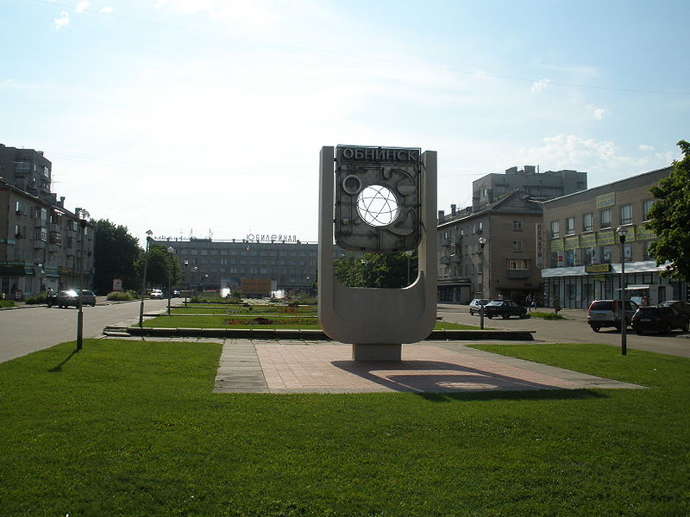
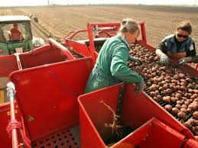
Sản xuất nông nghiệp
Nhà máy điện hạt nhân Obninsk là nhà máy điện hạt nhân đầu tiên trên thế giới

Slide 12
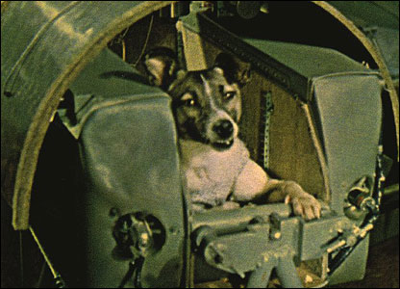
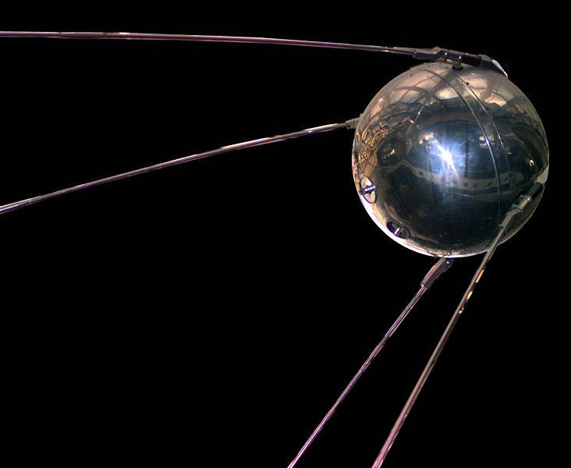
Ngày 03/11/1957: chú chó Nga Laika, sinh vật sống đầu tiên được đưa vào vũ trụ và chết sau vài ngày trên phi thuyền Spoutnik 2.
Liên Xô phóng vệ tinh Sputnik vào vũ trụ năm 1957, biến nó thành vật thể nhân tạo đầu tiên bay quanh trái đất

Slide 13
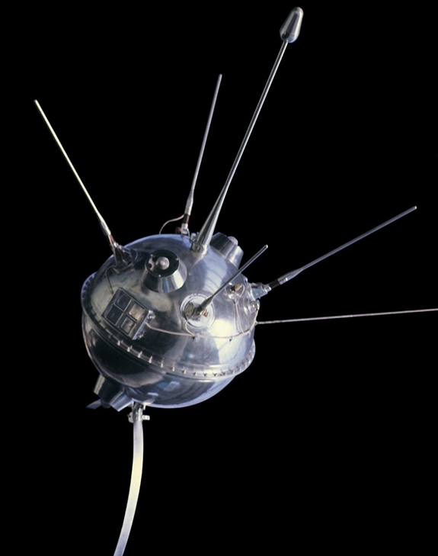
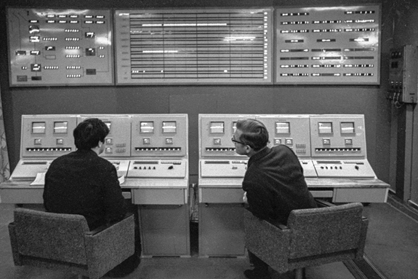
Luna 1, còn được gọi là Mechta (tiếng Nga: Мечта, dịch nghĩa: Giấc mơ) là phi thuyền đầu tiên tiếp cận vùng lân cận của Mặt Trăng, và tàu vũ trụ đầu tiên thực hiện quỹ đạo quanh Mặt Trời.

Slide 14
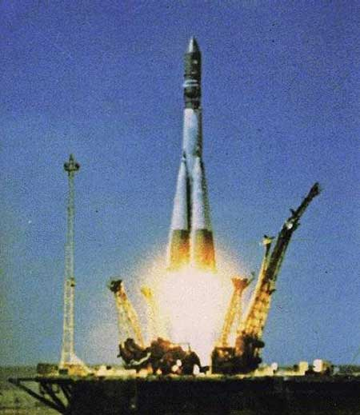
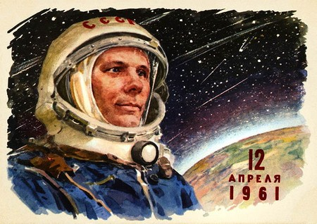
Năm 1961, Liên xô phóng tàu vũ trụ đầu tiên đưa con người vòng quanh trái đất. Trong chuyến bay có người lái đầu tiên vào vũ trụ, có ba phi hành gia được lựa chọn là Yuri Gagarin (bay chính), Gherman Titov và Grigori Nelyubov.

Slide 15
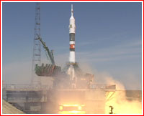
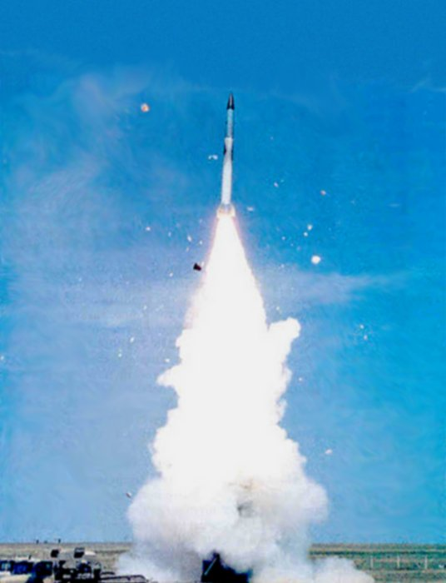
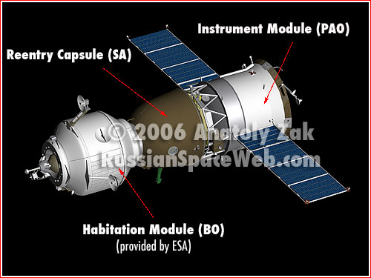
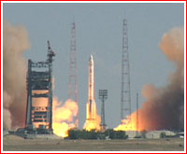
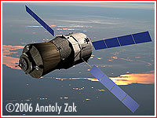

Slide 16
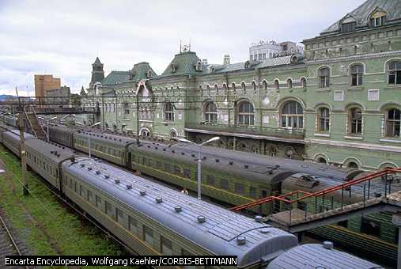
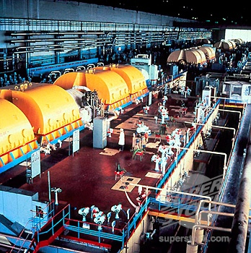
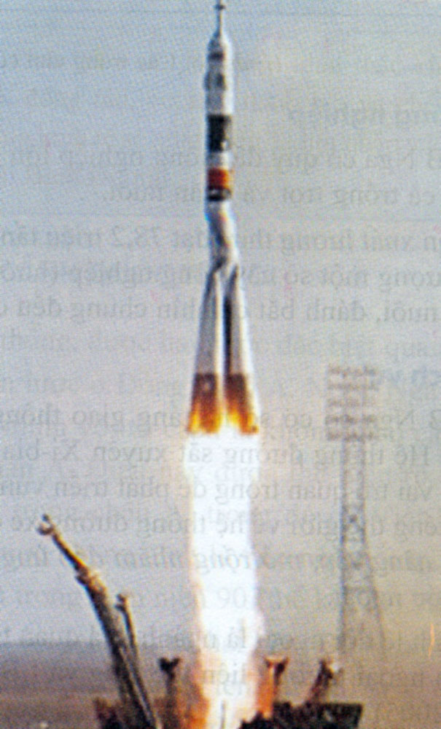
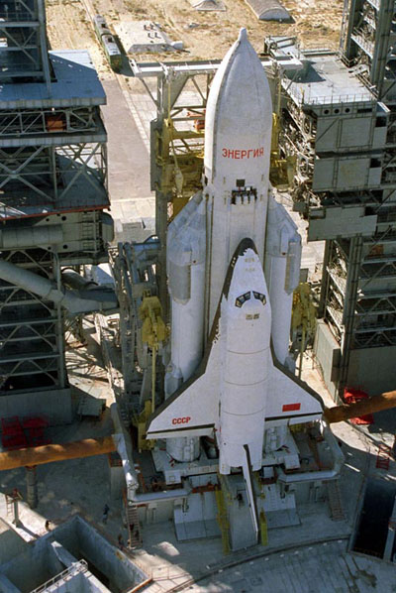
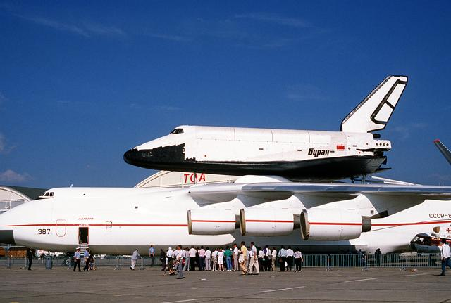

Slide 17
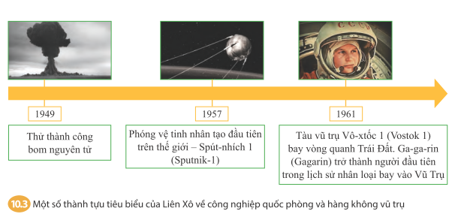

Slide 18
TÌNH HÌNH LIÊN XÔ TỪ NĂM 1945 ĐẾN NĂM 1991
Lĩnhvực | Nội dung | Nội dung chi tiết
Văn hoá xã hội | Từ năm 1945 đến giữa thập niên 80 của thế kỉ XX
 | b) Từ giữa thập niên 80 của thế kỉ XX đến năm 1991
– Từ giữa thập niên 50 đến giữa thập niên 70 của thế kỉ XX: mức sống người dân được nâng cao.
– Hệ thống: phúc lợi, y tế, giáo dục,... phát triển.
– Đạt nhiều thành tựu: về văn hoá, nghệ thuật,...

Slide 19
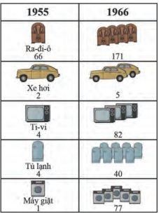
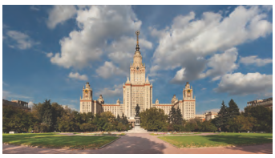
Toà nhà chính của trường Đại học Tổng hợp Quốc gia Mát-xcơ-va mang tên M. V. Lô-mô-nô-xốp
(M. V. Lomonosov) được xây trên Đồi Chim Sẻ sau Chiến tranh thế giới thứ hai
Phân phối hàng hoá tiêu dùng ở Liên Xô năm 1955 và năm 1966 (tính theo tỉ lệ số lượng hàng hoá trên 1 000 người)

Slide 20
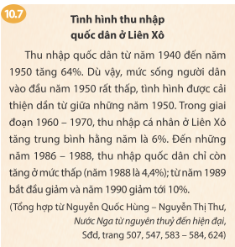
TÌNH HÌNH LIÊN XÔ TỪ NĂM 1945 ĐẾN NĂM 1991
Lĩnhvực | Nội dung | Nội dung chi tiết
Văn hoá xã hội | Từ năm 1945 đến giữa thập niên 80 của thế kỉ XX
 | b) Từ giữa thập niên 80 của thế kỉ XX đến năm 1991
– Từ giữa thập niên 50 đến giữa thập niên 70 của thế kỉ XX: mức sống người dân được nâng cao.
– Hệ thống: phúc lợi, y tế, giáo dục,... phát triển.
– Đạt nhiều thành tựu: về văn hoá, nghệ thuật,...
Đời sống người dân: gặp nhiều khó khăn: thiếu hàng tiêu dùng, lương thực; thu nhập giảm;…

Slide 21
BÀI 10: LIÊN XÔ VÀ ĐÔNG ÂU TỪ NĂM 1945 ĐẾN NĂM 1991
1. Tình hình Liên Xô từ năm 1945 đến năm 1991
Từ năm 1945- 1950: Khắc phục hậu quả chiến tranh, khôi phục và ổn định chính trị, kinh tế XHCN
Năm 1945 đến những năm đầu thập niên 80: Là thời kỳ xây dựng và phát triển toàn diện
LIÊN XÔ
Từ năm 1950 đến nửa đầu thập niên 80: Liên Xô đạt nhiều thành tựu về KT-CT-VHXH
Từ nữa sau thập niên 80 đến năm 1991
Liên Xô lâm vào khủng hoảng rồi sụp đổ

Slide 22
BÀI 10: LIÊN XÔ VÀ ĐÔNG ÂU TỪ NĂM 1945 ĐẾN NĂM 1991
1. Tình hình Liên Xô từ năm 1945 đến năm 1991
Nêu những biểu hiện và giải thích vì sao chủ nghĩa xã hội ở Liên Xô sụp đổ.

Slide 23
21 – 12 – 1991,
thành lập Cộng đồng các
quốc gia độc lập (gọi tắt là SNG);
19 – 8 – 1991,
Cuộc đảo chính lật đổ M. Goóc-ba-chốp, nhưng không thành công.
03
04
02
25 – 12 – 1991
Goóc-ba-chốp buộc phải từ chức Tổng thống
01
3 – 1990
M. Goóc-ba-chốp làm Tổng thống
Quá trình sụp đổ của Liên Xô

Slide 24
- Đường lối lãnh đạo mang tính chủ quan, duy ý chí, cơ chế tập trung quan liêu, bao cấp….
01
- Không bắt kịp bước phát triển của khoa học kĩ thuật
02
Nguyên nhân Liên Xô sụp đổ
- Chậm cải tổ và phạm phải nhiều sai lầm khi cải tổ
03
⬄ Đây chỉ là sự sụp đổ của một mô hình CNXH chưa khoa học, chưa nhân văn …
- Sự chống phá của các thế lực thù địch trong và ngoài nước (khách quan)
04

Slide 25
HOẠT ĐỘNG LUYỆN TẬP

Slide 26
Trả lời câu hỏi bằng cách nhấp chuột vào đáp án em cho là đúng
Câu 1: Tên viết tắt của Liên bang cộng hòa xã hội chủ nghĩa Xô viết là gì?
A. Liên Xô.
B. Liên bang Nga.
C. Đế quốc Nga.
D. nước Nga xô viết.

Slide 27
Câu 2: Nguyên nhân khách quan dẫn đến sự sụp đổ của CNXH ở Liên xô?
A. Sự chống phá của các thế lực thù địch
B. Không bắt kịp sự phát triển của cách mạng KH-Kt
C. Đường lối lãnh đạo mang tính chủ quan.
D. Cải tổ gặp nhiều sai lầm

Slide 28
Câu 3: Nguyên nhân cơ bản dẫn tới sự khủng hoảng và sụp đổ của chủ nghĩa xã hội ở Liên Xô là do
A. đường lối lãnh đạo mang tính chủ quan, duy ý chí.
B. Không bắt kịp sự phát triển của cách mạng KH-Kt
C. Sự chống phá của các thế lực thù địch trong và ngoài nước
D. Cải tổ gặp nhiều sai lầm

Slide 29
HOẠT ĐỘNG VẬN DỤNG
+ Năm 1991, khi thành lập, cộng đồng SNG gồm 11 thành viên.
+ Năm 2005 chỉ còn 9 thành viên (Tuốc-mê-ni-xtan (Turkmenistan) rời bỏ vị thế thành viên chính thức để chỉ là thành viên liên kết trong SNG).
+ Gru-di-a và U-crai-na rút khỏi SNG lần lượt vào các năm 2009 và 2014.
Sưu tầm bản đồ châu Âu hiện tại, dựa vào thông tin trong bài và lược đồ 10.8, hãy nêu sự khác biệt cơ bản
của lược đồ các nước thuộc SNG (1991) và hiện tại.

Slide 30
DẶN DÒ
Hoàn thành bài tập vận dụng và chuẩn bị phần 2 bài 10

